Slide 1
Observer la variabilité climatique en Ile de France
M. Chiriaco⁽¹⁾, M. Haeffelin⁽²⁾, J.C. Dupont⁽³⁾, J. Badosa⁽²⁾, K. Ramage⁽³⁾, S. Cloché⁽³⁾, et al.
LATMOS
LMD
IPSL

Slide 2
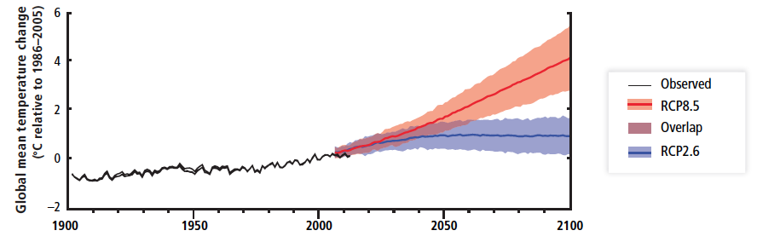
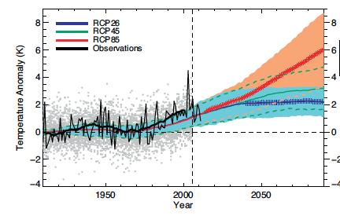
Contexte : variabilité du climat régional
À l’échelle globale, moyenne annuelle :
En France en été :
Température
Fortes variabilités interannuelle, saisonnière
Forte dispersion des modèles
Variabilité basse fréquence et extrêmes pas bien représentés par ensemble
Température
Source: Terray and Boé, CRG, 2013
Incertitudes très fortes à l’échelle régionale, qui est pourtant une échelle clé en terme d’impacts
À cette échelle, il faut utiliser les observations pour progresser dans notre compréhension des processus qui créent cette variabilité
Notes:
On s’intéresse à la question de la variabilité climatique à l’échelle régionale, mais dans un contexte de changement climatique. En effet, quand on regarde cette figure, qui correspond à l’évolution de la température à l’échelle gloable, on voit que non seulement les modèles sont très dispersés, mais aussi qu’il ne reprodisent pas bien l’amplitude de la variabilité des observations; et c’est encore plus accentué à l’échelle régionale, comme on peut le voir sur cette figure où…
Aujorud’hui les incertitudes sont donc très fortes à ces échelles, qui sont pourtant des échelles clés en terme d’imapcts.
On se penche donc sur ces échelles dites « régionales » et on s’intéresse à la fois aux mécanismes, liés au cycle de l’eau, qui créent cette variabilité en elle-même, mais aussi à la capacité des modèles à la reproduire.

Slide 3
Contexte
Comment expliquer la variabilité du climat à l’échelle régionale, dans un climat qui se réchauffe ? Le cas de l’Ile de France
Problématique
  Evolution de notre environnement complexe car contrôlée par de nombreux processus physiques, chimiques, dynamiques, radiatifs, biologiques
  Ces processus opèrent à des échelles de temps et d’espace très diverses ;
  Ils impliquent un grand nombre de variables de la colonne atmosphérique
Besoins en observations
  Jeux de données pluriannuels et multi-paramètres
  Harmonisés et standardisés et dont la qualité et la représentativité sont contrôlés
Freins
  La très grande disparité des observations
  La faible ampleur des signaux que l’on cherche à mettre en évidence
  Les connexions complexes entre processus à l’échelles locale et anomalies à l’échelle climatique

Slide 4
Contexte
L’Université Paris-Saclay possède au moins trois atouts pour répondre à ça :
1) Le SIRTA qui disposent d’observations répondant aux critères suivants :
  Jusqu’à 12 ans de mesures « continues » multi-paramètres au sol
  De nombreuses autres observations (satellite, réanalyses…)
  Des méthodes éprouvées pour réaliser jeux de mesures cohérents sur le long-terme (calibration, synchronisation, traitements) → passer de l’échelle du cycle diurne à l’échelle de la décennie
➔ Jeu de données d’observations SIRTA-ReOBS
2) Le mésocentre de l’IPSL qui dispose :
  De longues séries temporelles d’observations satellite et de réanalyses
  Des ressources informatiques permettant l’analyse de ces masses de données
3) Une grande communauté scientifique qui permet de rejoindre
  Des scientifiques spécialistes de l’observation du climat
  Des scientifiques de la donnée, spécialistes d’outils mathématiques
Notes:
Rajouter les infos de karim sur climserv

Slide 5


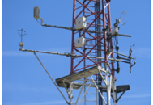
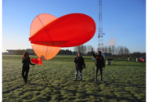
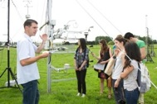
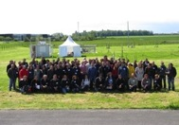
L’Observatoire Atmosphérique
2018
Une infrastructure fédérative pour observer et comprendre le climat et les processus atmosphériques
Créer les connaissances scientifiques
Surveiller le climat et Explorer les processus
Enseigner sur le terrain
Diffuser ces connaissances pour répondre aux défis sociétaux
Fondé en 1999 par l’IPSL et l’Ecole Polytechnique
6 tutelles: CNRS-INSU, Ecole Polytechnique, CNES, Université Versailles St Quentin en Y., EDF, Météo-France
10 Laboratoires de recherche (IPSL, LMD, LATMOS, CEREA, LSCE; CNRM, IPGP, LOA, LPC2E, LGEP)
1000 accès « chercheur-jour » par an
450 accès « étudiant-jour » par an (UVSQ, UPMC, X, ENS, UPD, ENSTA, ENPC)
20 publications par an
Notes:
Un slde qui résume ce qu’est le sirta

Slide 6
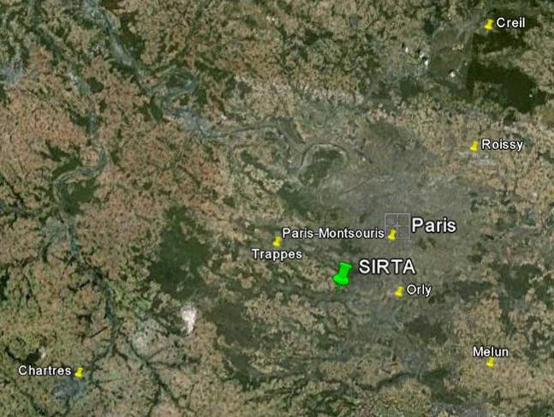
Outil : SIRTA-ReOBS
SIRTA-ReOBS : 12 ans d’observations multi-paramètres au SIRTA
Re = Re-calibration
Re-contrôle qualité
Re-moyennage
Re-traitement
Re-expertise
…
SIRTA
Surface, 2m, profils verticaux
Stations Météo-France
alentours
Extraction obs. Satellite
  Harmonisation traitement/inversion
  Synchronisations et moyennes horaires
  Contrôle qualité ++
  Nomenclature standardisée
  Évaluation des incertitudes et représentativité
  Management in instrumentation/algorithm changes
  Documentation/Metadata
Stations Météo-France
50km
15km
Extraction sat.
SIRTA-ReOBS
Decadal synthesis of around 50 atmospheric parameters
A multi-parameter dataset unique in Europe

Slide 7
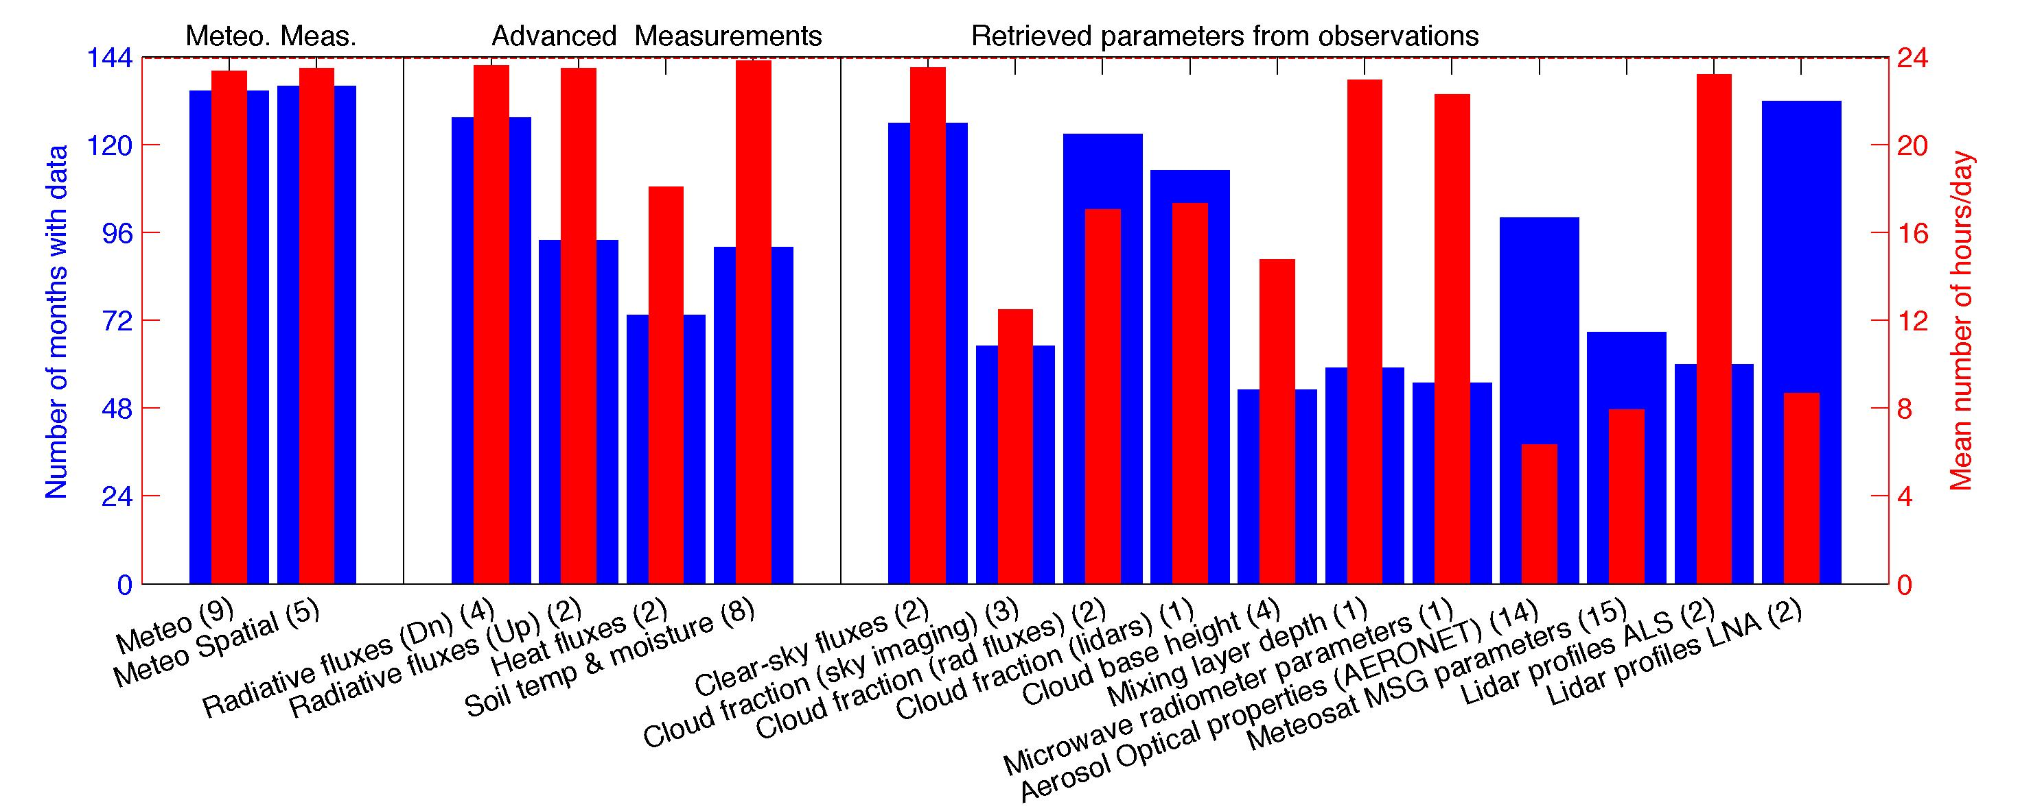
Outil : SIRTA-ReOBS
3 familles de variables :
Météo « classique »
Mesures « advanced »
Paramètres restitués à partir des observations
2003 – 2014 pour les données les plus anciennes

Slide 8
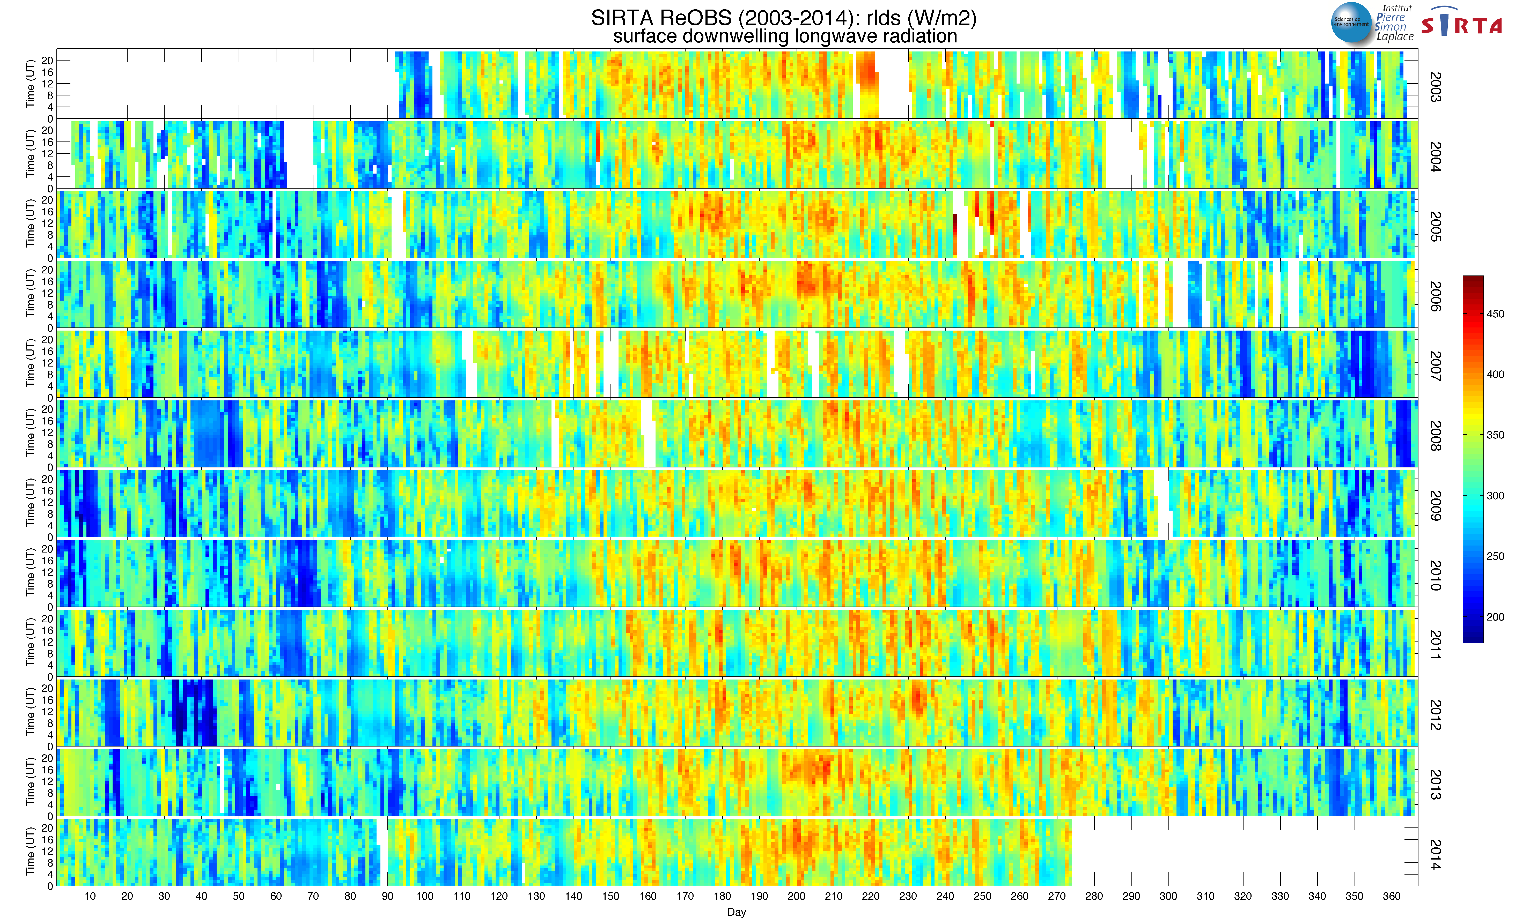
Outil : SIRTA-ReOBS
Exemple de contenu : Rayonnement IR émis par l’atmosphère et arrivant au sol (W/m²)
année
heure
Jour de l’année
©J. Badosa

Slide 9
Objectifs scientifiques
Utiliser ces outils pour améliorer notre connaissance de la variabilité climatique régionale en Ile de France, dans un climat qui se réchauffe
Objectif préliminaire : Progresser dans notre analyse statistique de données quand la série contient des données manquantes
1) Séparer les différents forçages agissant sur un paramètre atmosphérique, établir le rôle de certains processus dans la variabilité climatique
2) Développer des méthodes pour identifier des tendances : trouver les paramètres adaptés et les méthodes mathématiques
3) S’affranchir de/réduire l’impact de données manquantes dans ces analyses
Notes:
Sachant que !! Quand on veut étudier la variabilité du climat, on ne peut pas combler les trous de manière statistique car il n’y a pas nécessairement de relation analytique entre les paramètres, because rétroactions… surtout quand on cherche des extrêmes par ex! → cela induirait des erreurs dans l’interprétation physique
➔ Essayer d’expliquer ça mieux!

Slide 10
1) Séparer les forçages agissant sur un paramètre atmosphérique
Soit x un paramètre atmosphérique (température, couverture nuageuse, précipitations…)
Δx = f ( rayonnement solaire,
circulation de grande échelle,
processus atmosphériques,
forçage anthropique,
…)
saison
heure
dépression
anticyclone…
Implique de nombreuses variables!
Objectif : faire sortir une variabilité liée à un processus (naturel ou pas) ➔ il faut s’affranchir des autres modes de variabilité

Slide 11

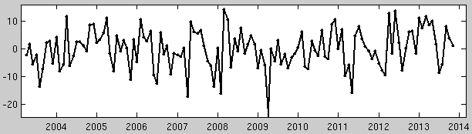
→ Sous-ensemble pour s’affranchir des cycles du rayonnement solaire
Effet radiatif des nuages dans l’IR (W/m²), moyennes horaires
Effet de serre des nuages
2003 - 2014
Effet radiatif des nuages dans l’IR (W/m²), moyennes mensuelles désaisonnalisées
On fait l’équivalent pour le cycle journalier, à mois ou saison donné
→ Problèmes : plus on fait de sous-ensembles, plus on réduit la valeur statistique de la variable, encore plus si elle comporte des trous

Slide 12
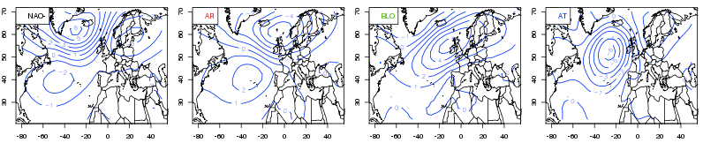
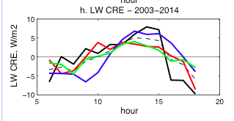
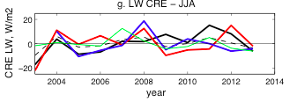

→ Sous-ensemble pour séparer la grande échelle des processus locaux
4 grands régimes de temps en été, chaque journée est classée parmi ces 4 régimes :
Plus on fait de sous-ensembles, plus on réduit la valeur statistique de la variable, encore plus si elle comporte des trous
Limites de la méthode : 4 régimes de temps ne peuvent caractériser l’ensemble de la variabilité

Slide 13
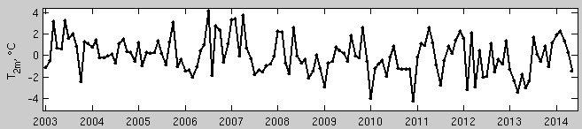
2) Identifier une tendance dans un signal naturellement bruité
Température à 2m (°C), moyennes mensuelles désaisonnalisées
= 1.7 °C variabilité naturelle, dite variabilité interne du système
Pente de la régression linéaire = -0.0093°C/mois
Tendance = -1.3°C/11 ans forçage externe
➔ Tendance < 1σ ➔pas de tendance
→ Quelle est la robustesse de cette méthode? Comment estimer la pertinence d’une tendance? A fortiori quand la série comporte des trous?

Slide 14
3) Réduire l’impact des données manquantes dans notre analyse
La couverture temporelle des données est variable d’un paramètre à l’autre dans SIRTA-ReOBS
Les causes de données manquantes sont diverses :
Absence de l’instrument (pas encore installé, jouvence…)
La mesure n’est effective que de jour (ex : mesure de reflectance solaire)
La mesure n’est effective que si le temps est clair (ex : mesures par photomètre solaire)
Il n’y a pas de mesures la nuit et les weekends car l’instrument nécessite un opérateur (ex : Lidar)
L’instrument ne peut pas fonctionner quand il pleut (ex : lidar)
Notes:
Les idées sont là mais slide à travailler

Slide 15
Données manquantes : valeur statistique des variables
CRE_{SW}
CRE_{tot}
CRE_{LW}
nuages
Fraction nuageuse
Épaisseur optique
température
météo
humidité
pression
Les mesures lidar caractérisent certains types de nuages sous certaines conditions météo uniquement → il faut savoir prendre cela en compte dans notre analyse!
Notes:
Slide à travailler

Slide 16
Questions à réunir autour d’un projet CDS/Paris-Saclay?
A partir de nos données et de nos questions scientifiques, trouver les bonnes méthodes statistiques/mathématiques :
  Comment séparer les différents forçages qui jouent sur une grandeur ; en particulier, comment séparer la variabilité naturelle d’un forçage externe?
  Comment estimer une tendance par rapport à la variabilité naturelle? « Détection/attribution »
  Comment interpréter un signal sur les modes de variabilités d’une grandeur en fonction de la durée et de la fréquence des données manquantes? Analyse en ondelette, transformée de Fourier, périodogramme…
Autres questions pouvant être abordées dans le cadre du CDS
  Comment estimer la représentativité spatio-temporelle d’une mesure locale?
  Comment corriger une mesure dont l’instrument serait déplacé?
  Comment faire le lien entre une mesure sol et une mesure satellite (collocalisation)
  Il existe des délais dans la réponse d’une variable à un changement sur une autre variable (rétroaction) : comment traiter cette question?
Notes:
Je pense qu’il faut poser le problème en terme de Questions scientifiques « physiques » et dire qu’on a besoin d’experts en analyses de séries de données pour nous aider à traduire nos questions en terme mathématiques et à trouver les outils mathématiques et statistiques adaptés.
Oui il faut aboutir à des questions en terme de sciences des données, mais ne faudrait-il pas discuter avec des matheux pour qu’ils aident à traduire ça?

Slide 17
Merci

Slide 18
Exemple
Un paramètre x mesuré pendant 10 ans toutes les heures :
  87600 valeurs
  10% de trous : 78840 valeurs
  Par an : 7884 valeurs
  Par saison : 1971 valeurs
  Par régime de temps : 492 valeurs
  Par heure : 20 valeurs!

Slide 19
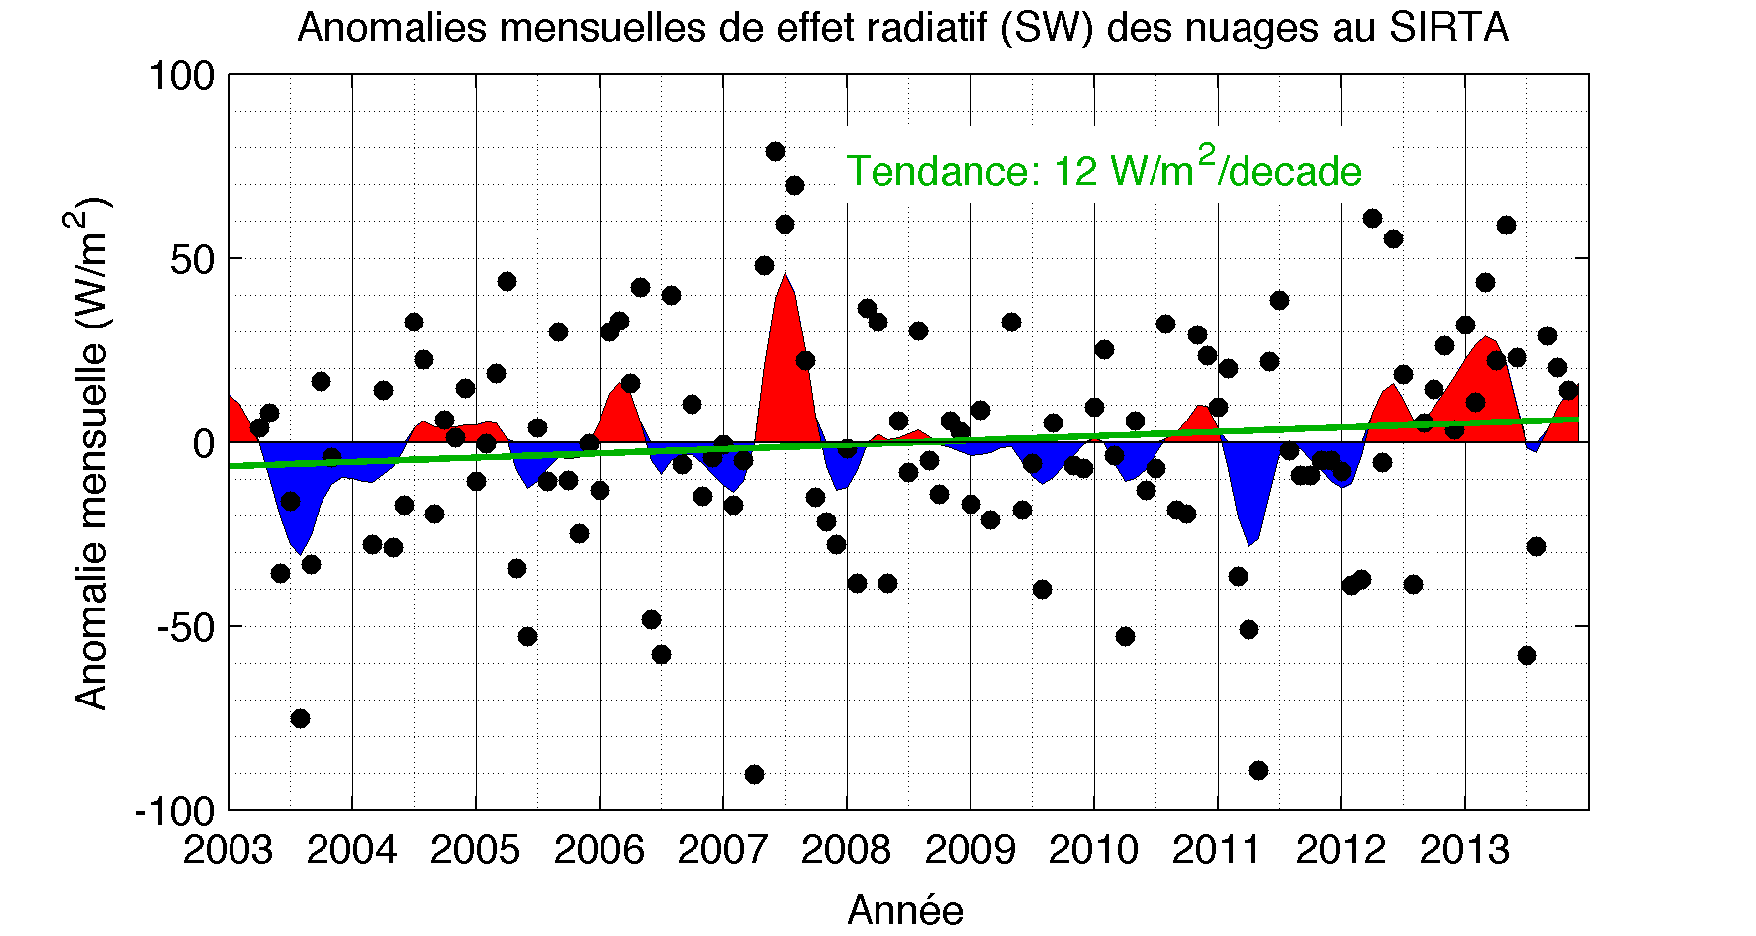
2) Identifier une tendance dans un signal naturellement bruité
Ex. de l’effet radiatif des nuages sur le rayonnement solaire CRE_{SW} (anomalies mensuelles) :
CRE_{SW} plus fort
CRE_{SW} plus faible
La tendance est faible → comment estimer sa pertinence, en particulier en fonction du nombre de données manquantes?
Notes:
Color shading represents a 5-month moving average of the data.

Slide 20
Applications actuelles de SIRTA-ReOBS
Evaluation modèles climat et météo
  2 Etudes sur l’influence combinée de la physique atmosphérique et de l’hydrologie du sol au SIRTA : + LMDZ, Cheruy et al. 2012, Campoy et al. 2013
  Développement du simulateur lidar sol, équivalent au simulateur lidar spatial de COSP (mise à disposition prochainement)
  Evaluation du biais de température dans les modèles en été, et en particulier rôle des nuages et de la surface : + WRF/MED-CORDEX, Bastin et al.
Anomalies climatiques
  Etude de la canicule de juillet 2006 eu Europe : comment les processus locaux amplifient des conditions de grande échelle favorables : + WRF/MED-CORDEX, Chiriaco et al. 2014.
  10 ans de cycle diurne des nuages au SIRTA en régimes de temps : Chiriaco et al.
  Comparaisons des deux derniers hivers à une climato de 12 ans : Badosa et al.
Comparaisons de sites
  Effets de la grande échelle sur les processus locaux : analyse comparée entre le SIRTA et la CRA à Lannemezan : + observations du CRA, Dione et al.
Etudes de processus
  Caractéristiques saisonnières de la hauteur de couche limite au SIRTA, et lien avec les autres paramètres atmosphériques : Pal. Et al.
Notes:
Ne lire que les titres en gris

Slide 21
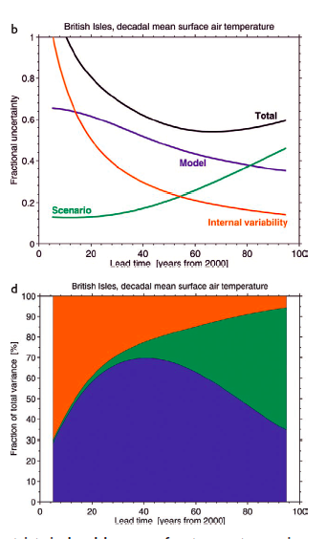
Hawkins & sutton 2009

